Slide 1
З ветеринарної вірусології на тему:
Хвороба Ауєскі
Хвороба Ауєскі (псевдо сказ, помилковий сказ) Pseudorabies — гостро протікаюча ензоотична хвороба всіх видів свійських і деяких диких тварин, хутрових звірів і гризунів, що характеризується симптомами враження центральної нервової системи, які виражаються в збудженні і появі парезів і паралічів, передуючих загибелі.

Slide 2
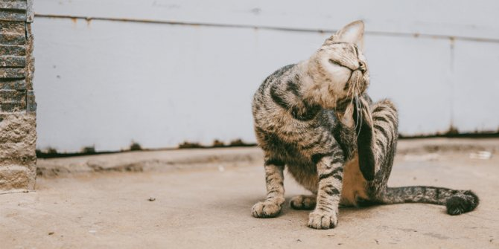
Одним з найбільш характерних симптомів, що зустрічаються, проте, не у всіх видів тварин, є сильне свербіння і обумовлений ним розчухування шкіри. Клінічні прояви хвороби у сільськогосподарських тварин різних видів мають значні відхилення.

Slide 3
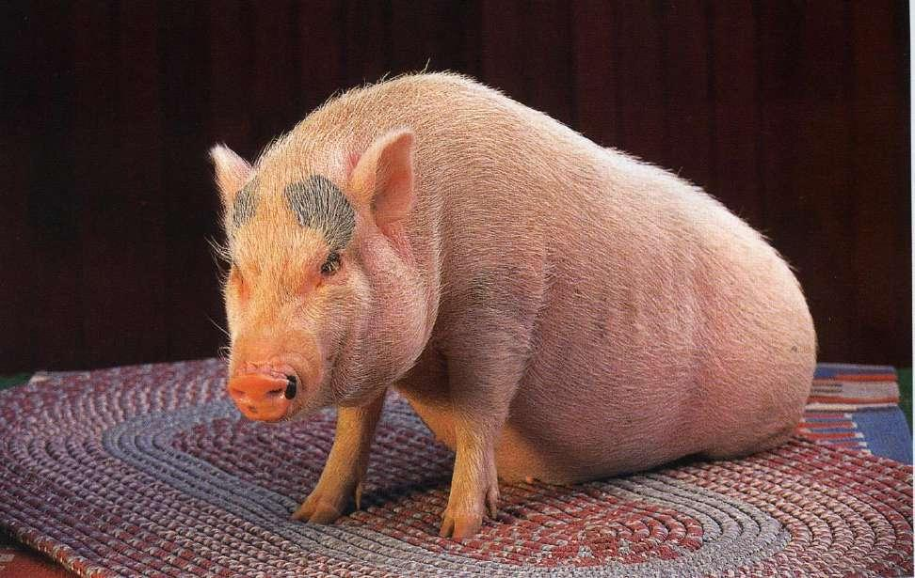
У свиней хвороба часто протікає латентно, проте у поросят вона супроводжується симптомами розладу центральної нервової системи і набряком легенів. На відміну від великої рогатої худоби і тварин інших видів у свиней хвороба Ауєскі не супроводжується свербінням і розчухуванням.

Slide 4
Вперше хвороба Ауєскі була диференційована від сказу в 1902 році угорським професором Аладаром Ауєскі, який описав основні клінічні ознаки хвороби у великої рогатої худоби , собак, котів. Ця хвороба розповсюджена по всьому світі, але її економічне значення для тваринництва невелике, так як вона зустрічається рідко.

Slide 5
Характеристика збудника
Збудник хвороби — ДНК-вмісний вірус із родини Herpesviridae, має сферичну форму, діаметр 180 — 200 нм, вкритий зовнішньою ліпо-протеїновою оболонкою.
Вірус виявляється у верхніх дихальних шляхах, легенях, головному мозку, селезінці, печінні, нирках, мигда­ликах, лімфатичних вузлах, м'язах та шкірі хворих і загиблих тварин. З лабора­торних тварин до вірусу чутливі кролі, молоді коти, цуценята.

Slide 6
Стійкість
Вірус досить стійкий у зовнішньому середовищі, залишаючись життєздатним у висушеному та замороженому стані впродовж одно­го року, при мінус 40 °С — 5-10 років. У гної, воді, кормах вірус зберігається взимку до 30 - 46 діб, влітку — 10-12 діб, на поверхні землі й трави навесні та влітку — під 12 до 72 год, у сечі влітку — 3 тижні, взимку — 8-15 тижнів, у висохлих трупах гризунів — до 1 року. Пряме сонячне проміння руйнує вірус через 6 год, розсіяне — че­рез 12 - 48 год, ультрафіолетове випромінювання — через 1 хв, кип'ятіння — через 5-10 хв.

Slide 7
Епізоотологія хвороби
У природних умовах до хвороби Ауєскі найсприйнятливіші свині, собаки, коти, гризуни; рідше хворіє рогата худоба та хутрові звірі, дуже рідко — коні, осли. Птахи, примати й холоднокровні тварини до вірусу хвороби Ауєскі не чутливі. Молоді тварини порівняно з дорослими хворіють тяжче і з бі­льшою летальністю. Описано випадки захворювання людини. Джере­лом збудника інфекції є хворі тварини та вірусоносії, які виділяють вірус у зовнішнє середовище з носовим слизом, слиною, сечею, кон'юнктивальним секретом, виділеннями з піхви, а також зі спермою, калом, молоком.

Slide 8
В організм тварин вірус проникає аліментарно, через дихальні шляхи, а також через ушко­джену шкіру (дуже рідко). Для хвороби Ауєскі характерним є легке передавання вірусу від свиней-вірусоносіїв здоровим тваринам, особ­ливо в разі їх спільного утримання, під час парування, а також від ма­тері плоду.
Велика рогата худоба, вівці та кози інфікуються при контакті з хворими свиньми. Факторами передавання збудника найчастіше стають корми, вода, підстилка, інвентар, забруднені виділеннями хворих та перехворілих свиней-вірусоносіїв. Механічними перенос­никами вірусу можуть бути різні паразити (воші, блохи), а також птахи. Собаки й коти здатні самі хворіти і поширювати вірус в інших господарствах та фермах.

Slide 9
Лабораторна діагностика
В лабораторію для досліджень над­силають свіжий труп тварини або патологічний матеріал (голову, шматочки головного або довгастого мозку, заглоткові й бронхіальні лімфовузли, шматочки мигдаликів, слизові оболонки носа, легень, печінки, селезінки, нирок) Для виділення збудника хвороби Ауєскі використовують головний мозок, шматочки легенів, селезінки, печінки і інших паренхіматозних органів, отриманих при розтині загиблих тварин.

Slide 10
Висновок
Хвороба Ауєскі (псевдо сказ, помилковий сказ) Pseudorabies — гостро протікаюча ензоотична хвороба всіх видів свійських і деяких диких тварин, хутрових звірів і гризунів, що характеризується симптомами враження центральної нервової системи, які виражаються в збудженні і появі парезів і паралічів, передуючих загибелі.

Slide 11
Список використаної літератури
Диренко М.П. Хвороби овець і кіз. – К.: Урожай, 1983. ст. 3-5
Каришева А.Ф. Спеціальна епізоотологія. – К.: Вища освіта, 2002. 703 ст.
Сюрін В.Н., Фоміна Ю.В. Методи лабораторної діагностики вірусних хвороб тварин. – М.: Агропроміздат, 1986. ст. 55-70
Швецов А.А. Хвороба Ауєскі. Епізоотична ситуація. - Володимир – 2002. http://www.tdbioprom.ru/page_pid_592.aspx

